Slide 1

Chào mừng các con
đến với tiết Tiếng Việt
Bài 14 : Ch ch Kh kh
( Tiết 2)

Slide 2
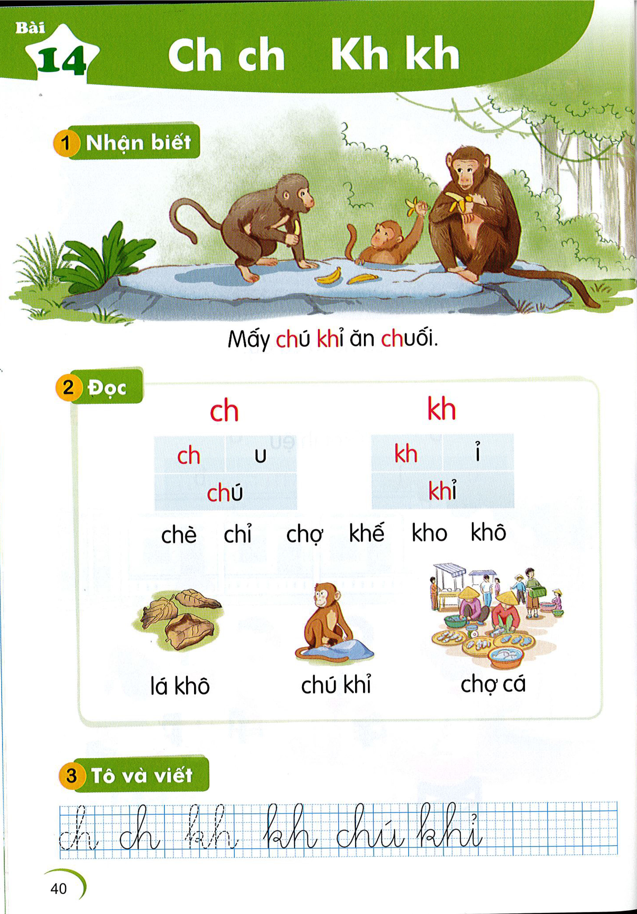


Slide 3
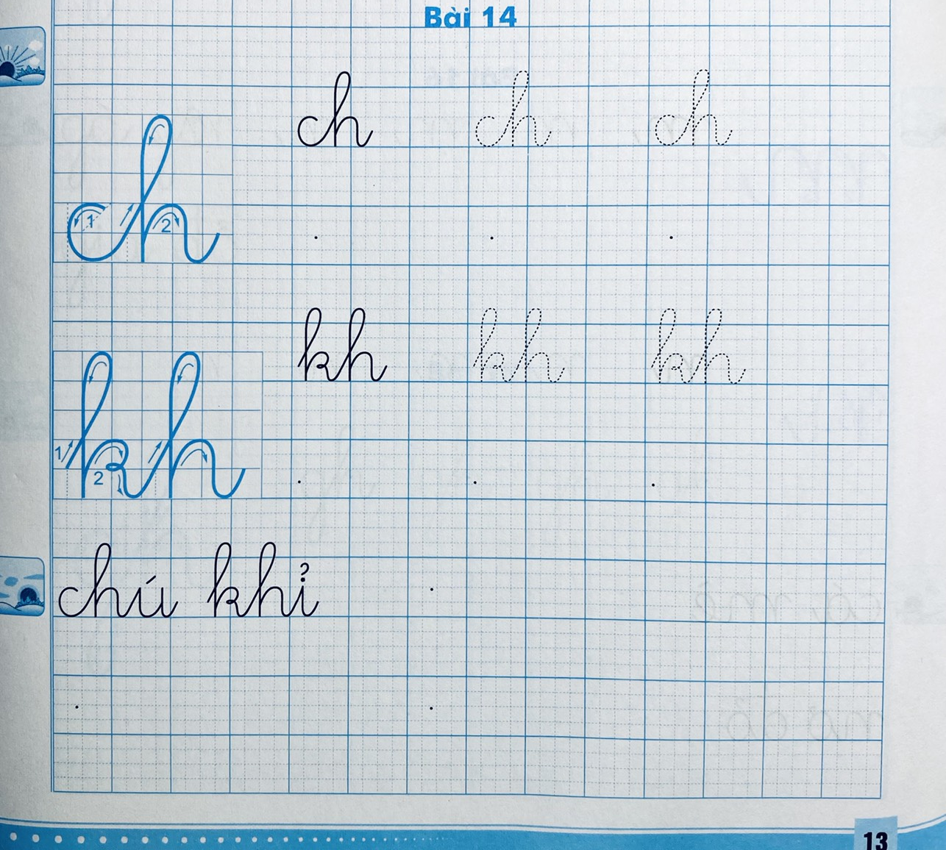


Slide 4
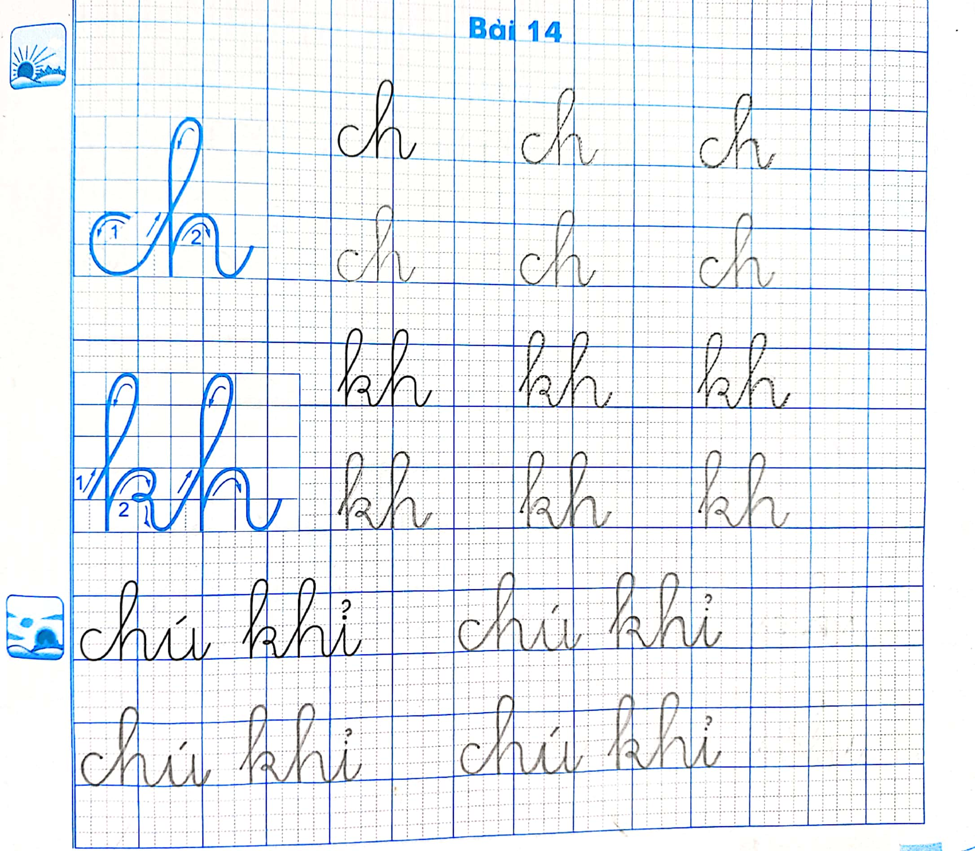

Slide 5

THƯ GIÃN

Slide 6
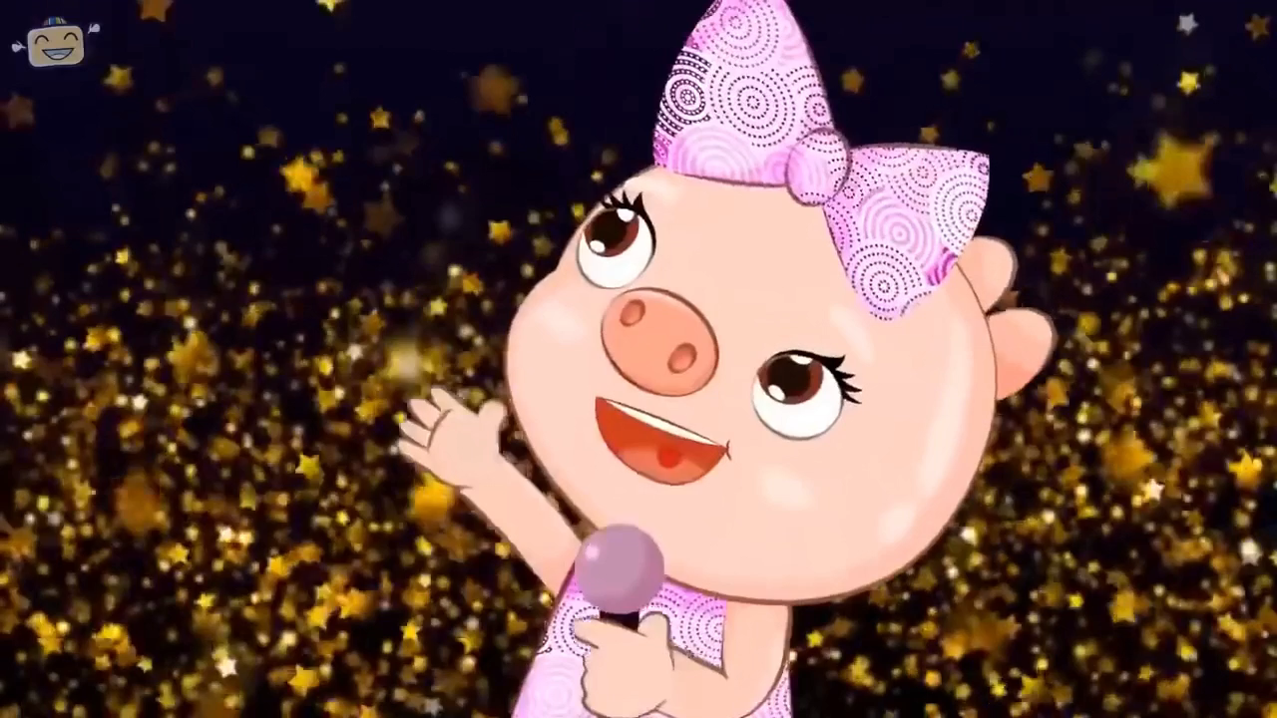

Slide 7
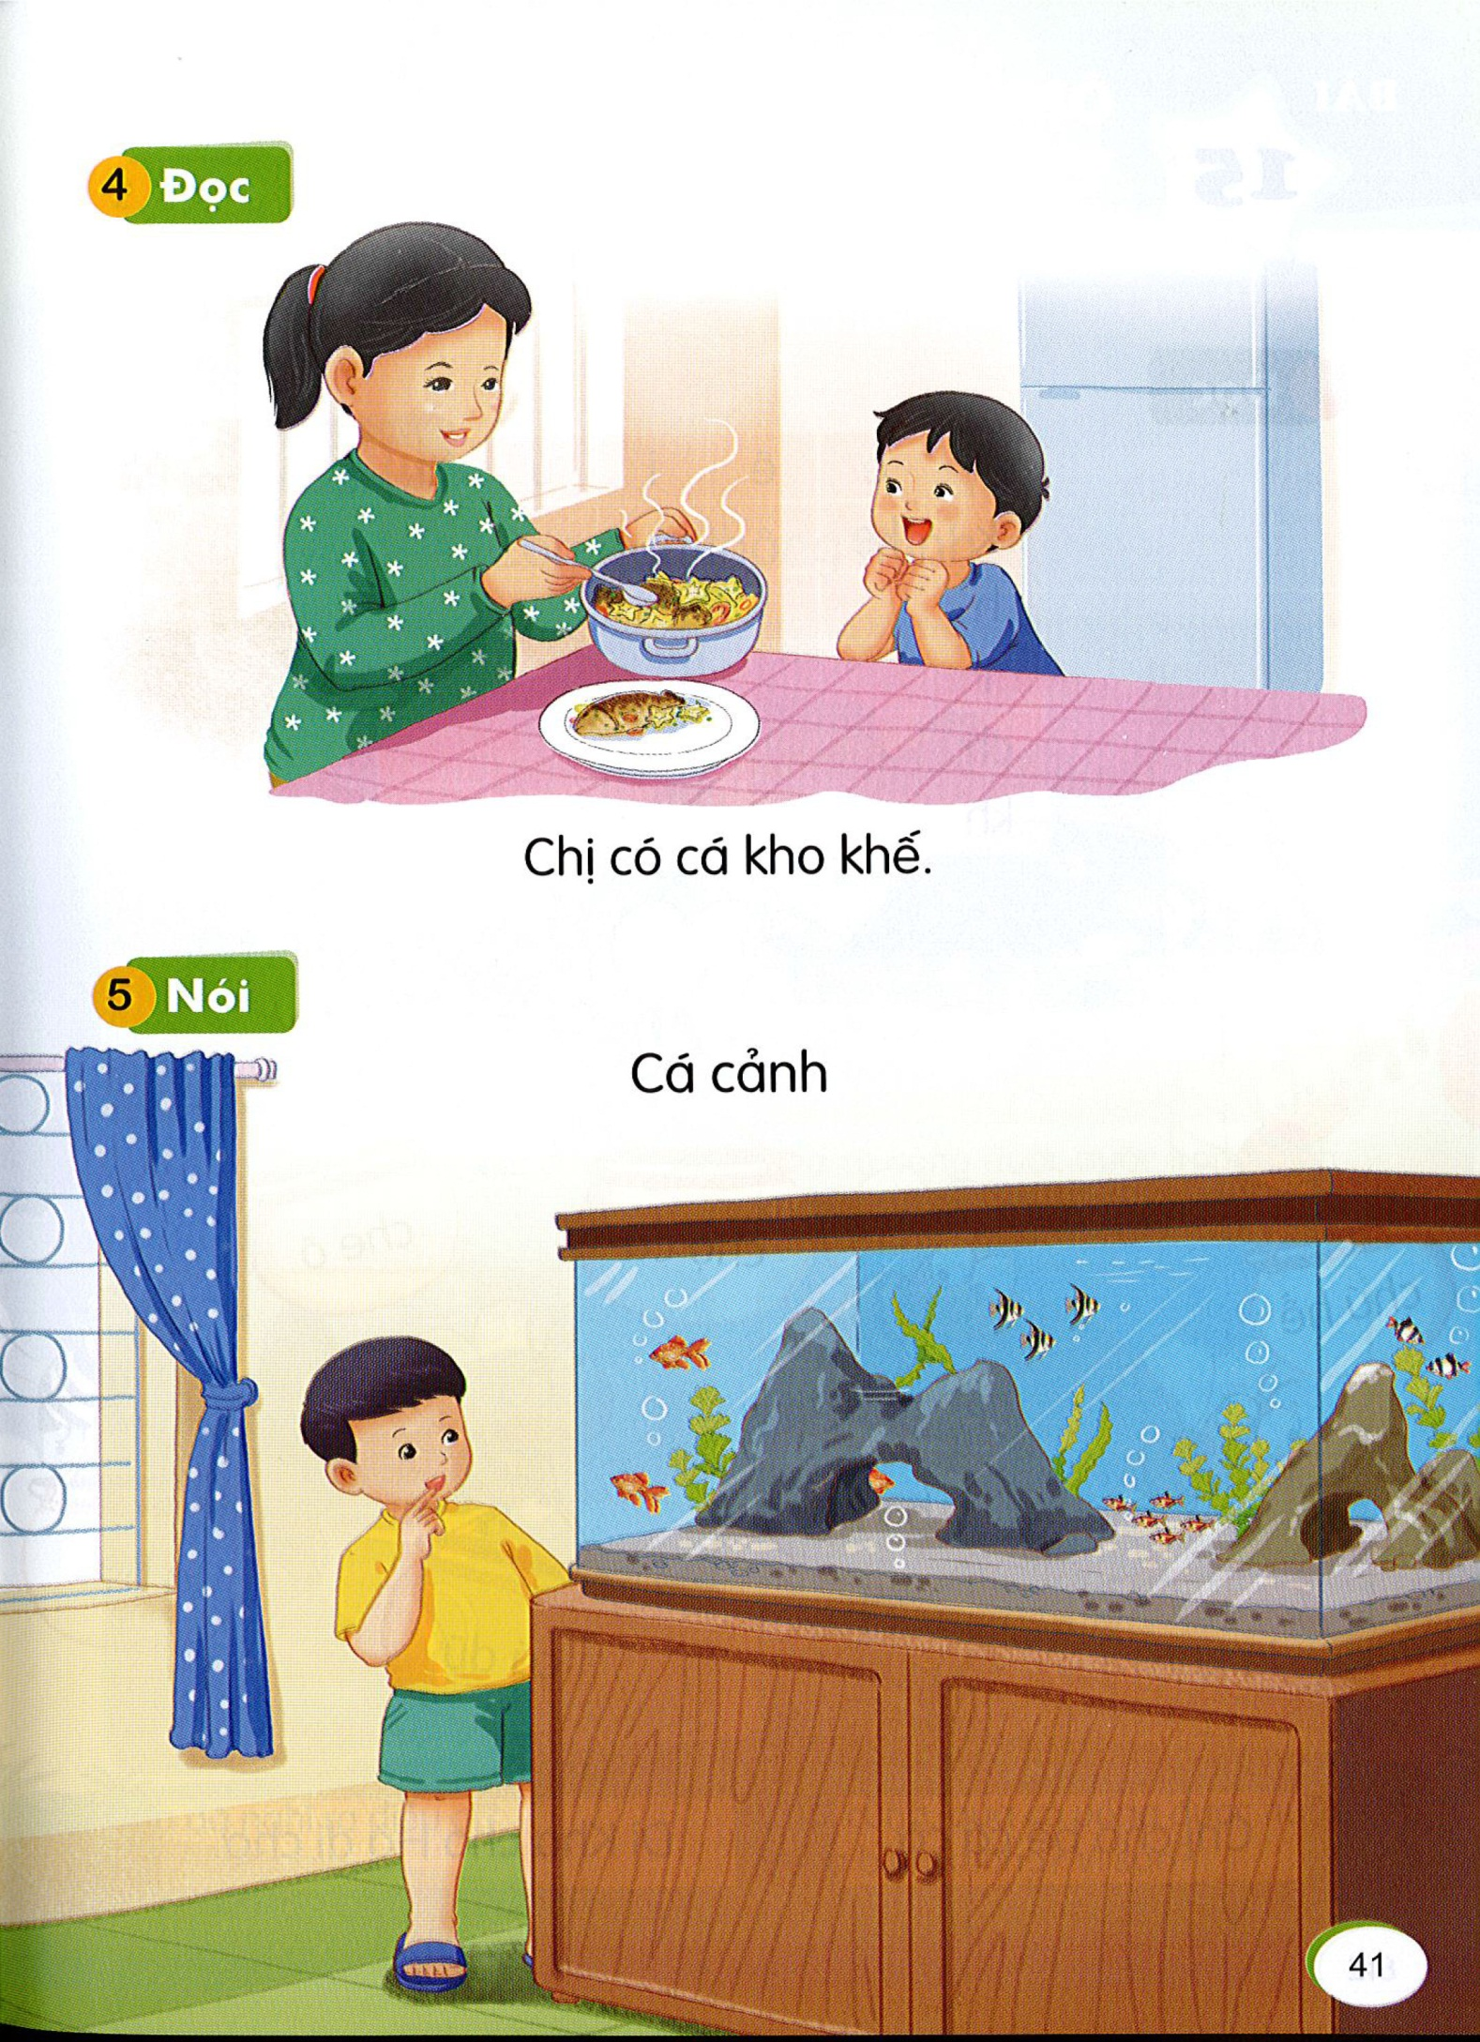
Chị có cá kho khế..
Chị có cá kho khế..

Slide 8
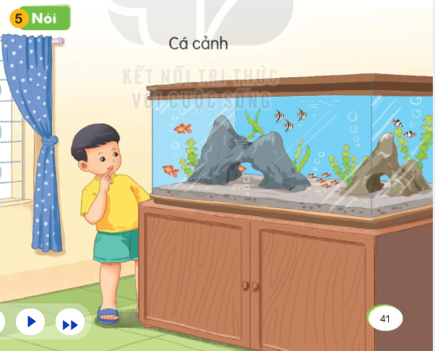

Slide 9

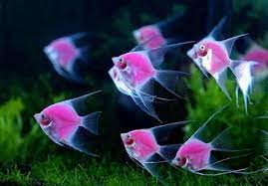
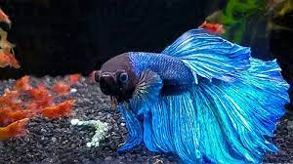
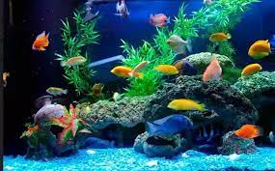
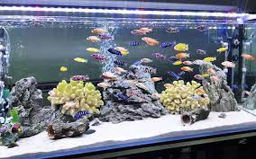
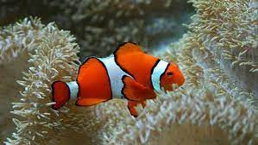
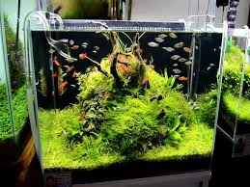
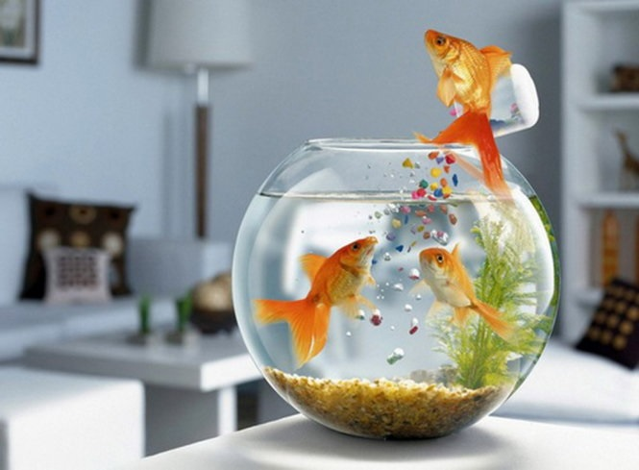
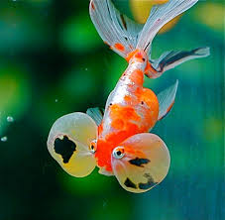

Slide 10
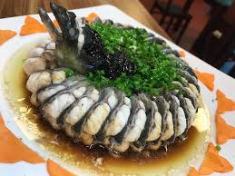
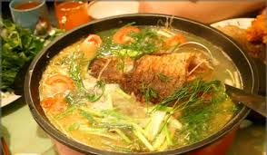
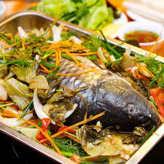
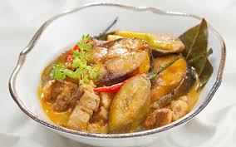
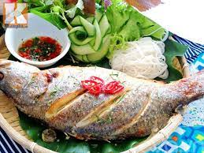
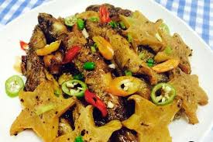

Slide 11








TRÒ CHƠI: ẾCH CON ĐI HỌC

Slide 12














Slide 13
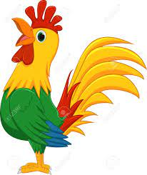




Con gì mào đỏ
Gáy ò ó o…
Từ sáng tinh mơ
Gọi người thức giấc?

Slide 14
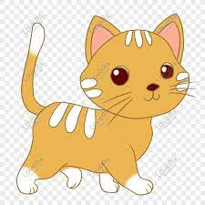
Con gì hai mắt trong veo
Thích nằm sưởi nắng, thích trèo cây cau?

Slide 15

Đáp án
Con gì nhảy nhót leo trèo Mình đầy lông lá nhăn nheo làm trò ?

Slide 16

Đáp án
Con gì nho nhỏ
Cái mỏ xinh xinh
Chăm nhặt chăm tìm
Bắt sâu cho lá?

Slide 17

Khỉ
Chim

Slide 18
CHÚC MỪNG

Slide 19

Tiết học đến đây là kết thúc.
Hẹn gặp lại các con trong các tiết học tiếp theo !

